Slide 1
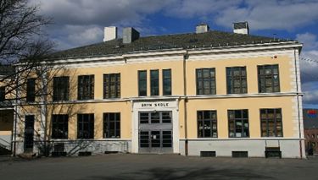
Velkommen til Osloskolen!
Bryn skole

Slide 2

Velkommen til Bryn skole
405 elever
47 lærere i år
88 ansatte, totalt
4 Byomfattende grupper
2 klasser på 1. trinn
Notes:
Hilde

Slide 3
Hvem er vi
Cecilie Raddum, fungerende rektor.
Eva Eek Olsen, assisterende rektor 5.-7.trinn.
Janne Thon-Rehn, inspektør 1.-4.
Are Sandsdalen , inspektør byomfattende grupper.
Jannicke Veum-Søhoel, inspektør AKS- leder.
Christin Skogvold Sagvolden, sosiallærer.
Marit Sørlie og Christian Enger Nakken, kontaktlærer 1A.
Lydia Berhe og Hanne Sønstadbø, kontaktlærer 1B.
Karolina Dagmar Kolac, Dolores Pintado Moriche og Said Sheek Abdi Mohamed skoleassistenter.
Kusum Lata, baseleder 1.trinn/ Base Blå.
Hege Kolbjørnsrud, helsesykepleier.
Notes:
Hilde

Slide 4

Hva og hvordan skal elevene lære?
Barna skal lære seg grunnleggende ferdigheter de første skoleårene
De skal også lære seg å samarbeide, lytte til hverandre, uttrykke sine tanker og meninger og være en god klassevenn.
Barnas nysgjerrighet, spontanitet og glede over å utforske verdsettes, oppmuntres og brukes i opplæringen.

Slide 5

Fag og grunnleggende ferdigheter
Læreplaner og grunnleggende ferdigheter
Alle fag har nasjonale læreplaner med kompetansemål som beskriver hva elevene skal mestre på ulike trinn. Skolene lager lokale planer.
Læreplanene beskriver også hvordan grunnleggende ferdigheter skal inngå i fagene. Barna skal kunne...
uttrykke seg muntlig
lese
skrive
regne
bruke digitale verktøy
Fagene på 1. og 2. trinn:
Norsk
Matematikk
Naturfag
Engelsk
Samfunnsfag
Kunst og håndverk
Musikk
Kroppsøving
Kristendom, religion, livssyn og etikk (KRLE)

Slide 6

Tilpasset opplæring
Alle elever skal få opplæring tilpasset sine evner og forutsetninger. Elevene kan få undervisning på ulike måter.
Med hele klassen i klasserommet
I mindre grupper
Alene med lærer
På tur med trinnet
Elever som ikke kan få utbytte av det ordinære opplæringstilbudet, har rett til spesialundervisning. Skolen vurderer behov, og kan henvise til vurdering hos PPT (pedagogisk-psykologisk tjeneste)
Elever med et annet morsmål enn norsk og samisk har rett til særskilt norskopplæring.

Slide 7

Skolen skal følge hver enkelt elevs faglige og sosiale utvikling
Underveisvurdering
Hva mestrer elevene?
Hva må de jobbe mer med?
Elevsamtale
Kontaktlærer to ganger i året om trivsel, faglig og sosial utvikling
Utviklingssamtalen.
Kartleggingsprøver på 1. trinn:
Lesing
Regning

Slide 8
Digitaliseringsstrategi og handlingsplan for effektiv bruk av IKT i Osloskolen for 2019
Læreplanverket (LK06) definerer fem grunnleggende ferdigheter. De grunnleggende ferdighetene er nødvendige forutsetninger for læring og utvikling i skole, arbeid og samfunnsliv, og de gjelder for alle fag gjennom hele det 13-årige skoleløpet. Digitale ferdigheter er en av de fem grunnleggende ferdighetene.
Læringsteknologi kan tas i bruk i undervisning og læring i alle fag for å styrke elevenes læring og utvikling i tråd med kompetansemålene i læreplanen.
I tillegg kan læringsteknologi styrkeutviklingen av grunnleggende ferdigheter, og da i særlig grad de digitale ferdighetene.
bidra til at flere elever kan fullføre og bestå videregående opplæring.

Slide 9
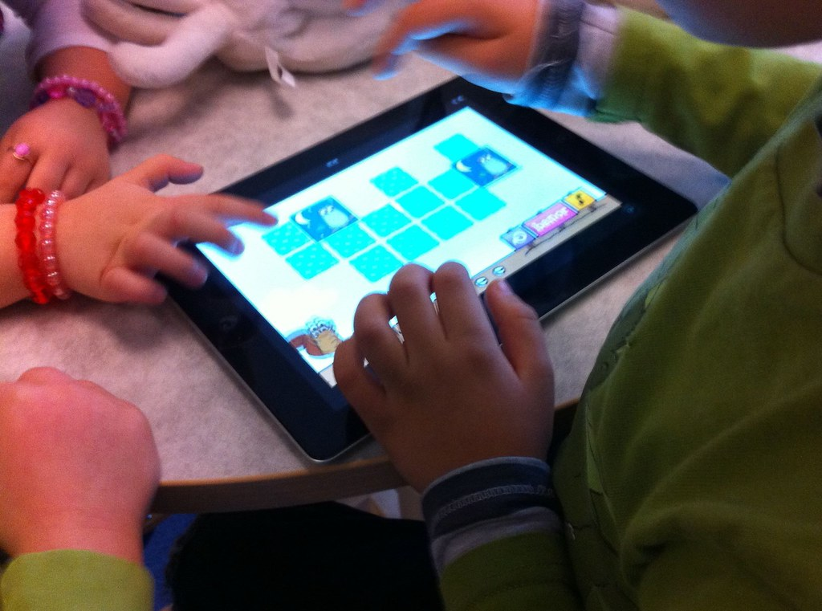
Bruk av læringsteknologi i Osloskolen alltid skal ha elevenes læring som mål. Læringsteknologi kan, om den brukes rett, gi bedre tilpasset opplæring, økt motivasjon for læring og dermed også
Bryn skole startet våre-19 med bruk av læringsbrett 1-1.

Slide 10
BRYN
Visjon:
Elever på Bryn skole skal gjennom å bruke læringsteknologi, øke sin kompetanse i de grunnleggende ferdighetene og få bedre individuelt tilpasset opplæring.
Samtidig skal elevene øke sin digitale forståelse og kompetanse slik at de blir aktive deltakere i samfunnets utvikling.

Slide 11

Trygg organisering av skoledagen
Barnet ditt føler trygghet når det har oversikt over egen hverdag.
Alle timene læreren har med ditt barn er godt planlagt med læringsmål og
progresjon for ditt barn.
Skoleåret Skoledager og ferier er felles for alle skoler i Oslo. Elevene har 190 skoledager per skoleår. Dette betyr at elevene har 175 dager som ikke er skoledager. Dere forstår da sikkert at vi anbefaler NULL permisjonsdager ☺ for øvrig ferieavvikling.
Det er ikke morsomt når de andre har gjort ting uten meg!
Notes:
Elisabeth

Slide 12

Trygt og godt skolemiljø
Alle elever skal ha det bra på skolen
Aktivitetsplikt: Alle voksne på skolen har plikt til å følge med på hvordan elevene har det. Skolen skal aktivt gjøre en innsats for å forebygge mobbing, og undersøke all mistanke om eller kjennskap til at en elev ikke har en trygg og god skolehverdag.
Handlingsplan: Skolen har en handlingsplan som beskriver hvordan de jobber for å forebygge, avdekke og håndtere mobbing og andre krenkelser.

Slide 13
Bryn skole har et årshjul for arbeid med godt skolemiljø skolemiljø
August September Uke 34-39 | REGLER OG VENNSKAP MÅL: Vi kan klassereglene, og følger beskjeder Vi inkluderer hverandre, og invitere til lek Vi deler med hverandre Vi kan si meningene våre på en ordentlig måte (Jeg –budskap fremfor du-budskap)
Oktober November Uke 41-46 | HØFLIGHET OG ORDEN MÅL: Vi hilser, spør pent og kan be om unnskyldning Vi har orden i sekken, på pulten og i garderoben Vi hjelper hverandre med å holde fellesareal ryddig
November Desember Uke 47-51 | OMSORG OG RAUSHET MÅL: Vi viser forståelse / raushet hvis medelever har det vanskelig / strever med noe Vi inkluderer de som er alene Vi er åpne for å bli kjent med hverandre
Januar Februar Uke 1-7 | ARBEIDSRO OG TIDSBRUK MÅL: Vi kan ignorere forstyrrelser Vi lytter til det som blir sagt og følger beskjeder som blir gitt Vi gjør vårt beste
Mars April Uke 9-16 | FAIR PLAY (SELVREGULERING) OG SAMARBEID MÅL: Vi takler både å tape og vinne Vi takler det å gjøre feil Vi kan samarbeide med både venner og de vi ikke kjenner så godt
Mai Juni Uke 17-25 | TÅLMODIGHET OG RESPEKT MÅL: Vi klarer å vente på tur Vi respekterer andres følelser selv om vi er uenige med vedkommende Vi viser hverandre respekt ved å bruke et høflig språk

Slide 14

Barnets første skoledager blir bedre dersom du bidrar:
Barnet får en lettere skolestart dersom det er vant til:
Anerkjennelse, oppmuntring og utfordringer.
Klare regler.
God dagsrytme.
Ansvar og selvstendighet.
Lek, sang og lesing sammen med en voksen.
Kan lukke/åpne egen sekk, samt at det må være plass til en mappe på A4 størrelse.
Gå på do på egenhånd, både inne og ute (uteskoledag hver uke)
Barnets første skoleår blir mer trivelig og lærerikt dersom det:
Opplever interesse for hvordan det trives på skolen.
Får hjelp til å innarbeide gode vaner når det gjelder skolearbeid.
Har klare og trygge rammer for mediebruk.
Får sunn mat og nok søvn.
Har praktiske klær og passende utstyr.
Notes:
Elisabeth

Slide 15
Å være forelder på Bryn skole
Sørge for at barnet møter presis (før kl. 8.30)
Les i meldemappa hver dag
Lese for og med barnet ditt
Møte på utviklingssamtaler og foreldremøter
Holde deg oppdatert på det som skjer på skolen
Hjelpe til med å sikre en trygg skolevei for alle
Snakk med oss, vi er her for ditt barn
190 skoledager
Notes:
Hilde

Slide 16



Aktivitetsskolen – AKS
AKS er et aktivitetstilbud før og etter skoletid.
For elever på 1.-4. trinn, og elever opp til 7. trinn med særskilte behov.
Åpnet 1. august
Elektronisk søknadsskjema på nett
Læringsstøttende arena – skal bidra til faglig, sosial og fysisk utvikling for elevene
Gratis deltidsplass etter skoletid for alle elever 1.-4. trinn etter skoletid

Slide 17

Gratis AKS etter skoletid
Skolestarterne har tilbud om gratis AKS etter skoletid skoleåret 2019/2020.
Hva er gratis?
Eleven kan være på AKS hver dag etter skoletid, inntil 12 timer per uke.
Eleven kan være på AKS to dager, som blir bestemt av AKS, i skolens ferier (høst- og vinterferien, jule- og påskeferien og sommerferien utenom juli, når AKS er stengt).
På planleggingsdager/inneklemte feriedager kan eleven være en ½ dag på AKS.
Heltidsplass til redusert pris
Med heltidsplass kan AKS-tilbudet disponeres ubegrenset.
Da kan barnet være på AKS både før og etter skoletid og alle dager i skolens ferier (utenom juli).
Tilbudet gjelder fra 1. august 2019.
Notes:
Lidia

Slide 18
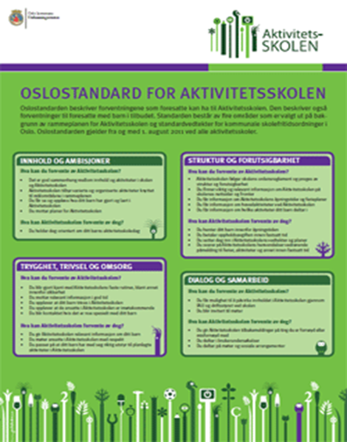
Oslostandard for Aktivitetsskolen
Oslostandarden beskriver forventningene som foresatte kan ha til Aktivitetsskolen. Den beskriver også forventningene til foresatte med barn i tilbudet
Standarden består av fire områder som er valgt ut på bakgrunn av rammeplanen for Aktivitetsskolen og standardvedtekter for kommunale skolefritidsordninger i Oslo:
Innhold og ambisjoner
Trygghet, trivsel og omsorg
Struktur og forutsigbarhet
Dialog og samarbeid
Notes:
Alt 3 – slett den dere ikke bruker

Slide 19
Samarbeid mellom hjem og skole
Et godt samarbeid mellom hjemmet og skolen er viktig for elevenes utvikling og trivsel på skolen.
Dere inviteres til å bidra på skolen og AKS.
Dere kan ha innflytelse
Samarbeidsorganer:
Foreldrekontakter i hver klasse
FAU (Foreldrerådets arbeidsutvalg)
Driftsstyret
SMU (Skolemiljøutvalg)

Slide 20
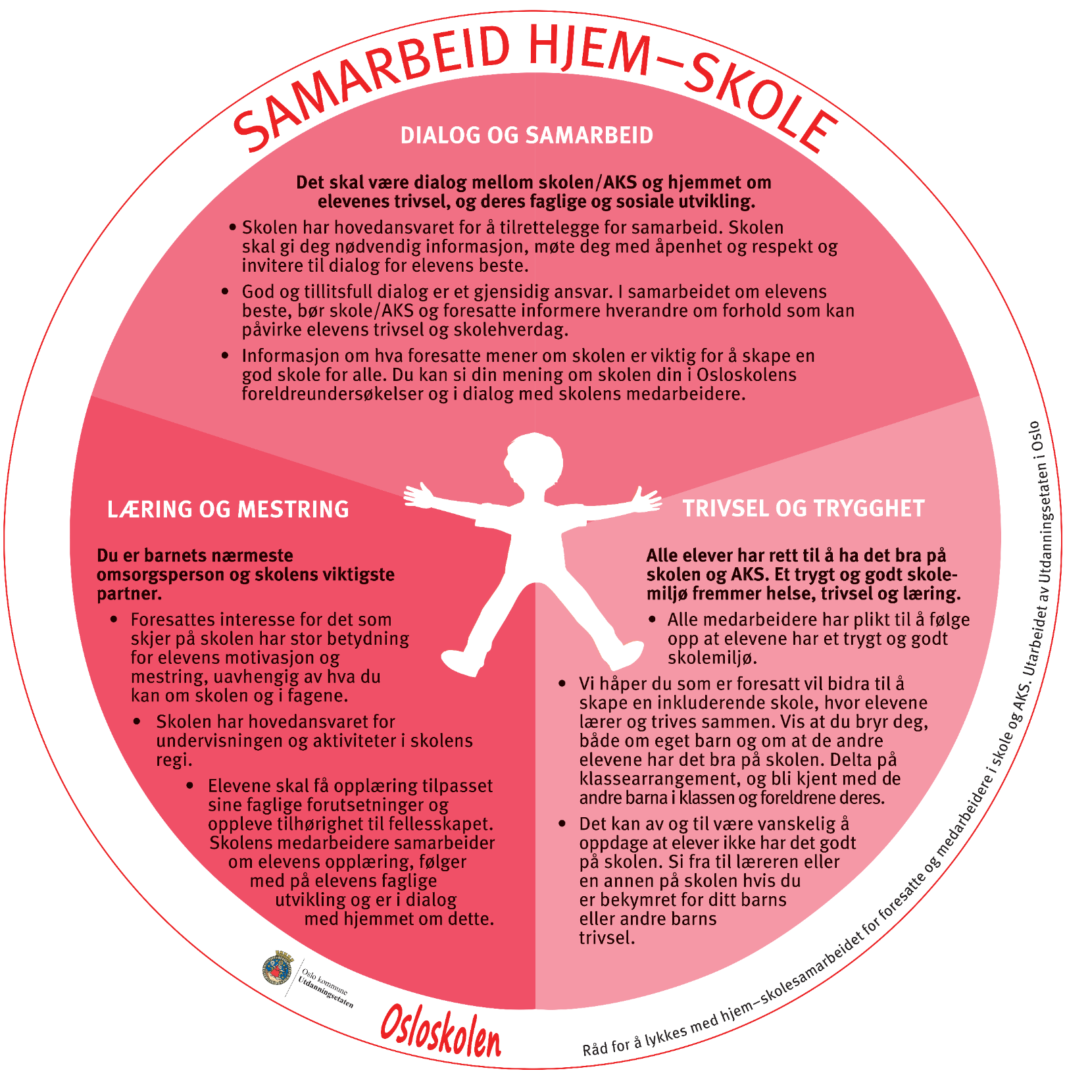

Notes:
Hilde

Slide 21


Mer informasjon i Skolestartheftet
– med eget oppgavehefte for elevene
Notes:
Hilde

Slide 22

Skolens styrings- og samarbeidsorganer
Du som foresatt kan ha innflytelse:
Foreldrekontakter
Foreldrerådets arbeidsutvalg (FAU)
Kommunalt foreldreutvalg (Oslo KFU)
Skolemiljøutvalget (SMU)
Elevrådet
Driftsstyret
Foresattes rettigheter og plikter er hjemlet i opplæringsloven.
Notes:
Hilde
Foreldreplakaten er tilgjengelig på mange språk hos FUG: http://www.fug.no/materiell.153169.no.html

Slide 23
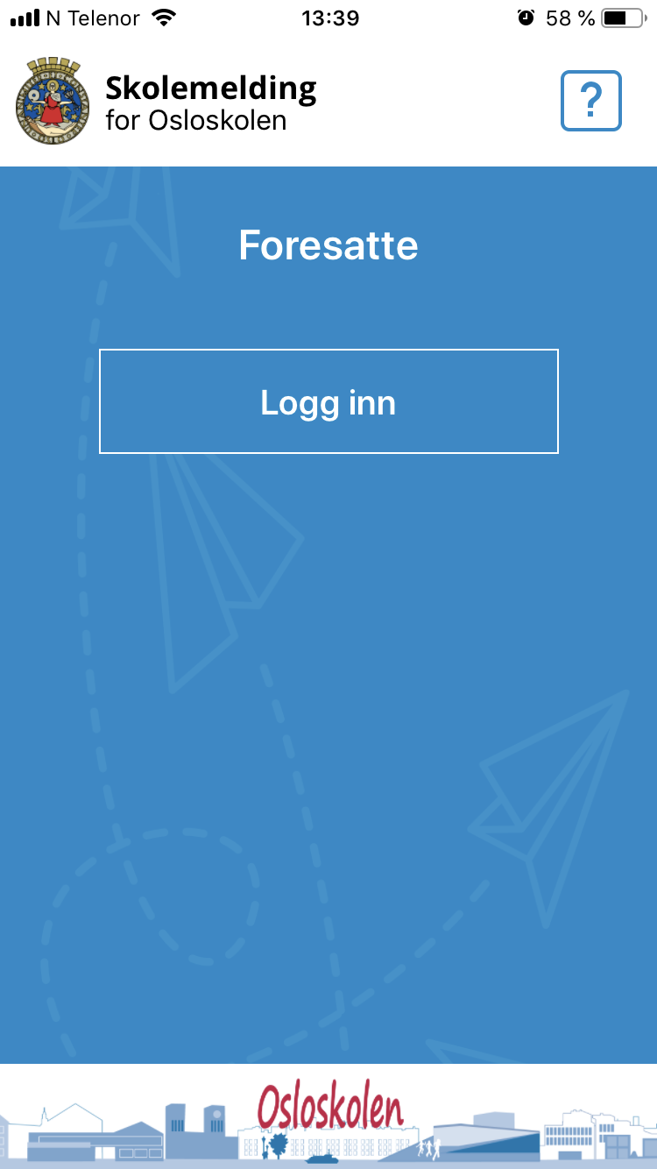
Informasjon fra skolen
"Skolemelding": Osloskolen har en egen app der du kan sende og få meldinger fra barnets lærer, og du kan melde fravær for barnet.
Nettsider: Nyheter og informasjon fra skolen.
Skoleplattform Oslo: Logg inn fra nettsidene til fraværsoversikt, oversikt over fag og vurderinger, lese skolens beskjeder på PC.

Slide 24
Skolens ledelse, ansatte og støttetjenester
Rektor Overordnet administrativt og pedagogisk ansvar for skolen og Aktivitetsskolen
Øvrig skoleledelse Assisterende rektor, to undervisningsinspektører og sosiallærer
Kontaktlærer Hver klasse har en kontaktlærer som leder opplæringen i samarbeid med andre lærere og faglærere. Skoleassistenter kan bistå elever med spesielle behov.
PPT – Pedagogisk-psykologisk tjeneste Gjør sakkyndige vurderinger i fht. støtte utover ordinær undervisning
Andre støttetjenester Skolehelsetjenesten, tannhelsetjenesten, barnevernet
Notes:
Hilde

Slide 25
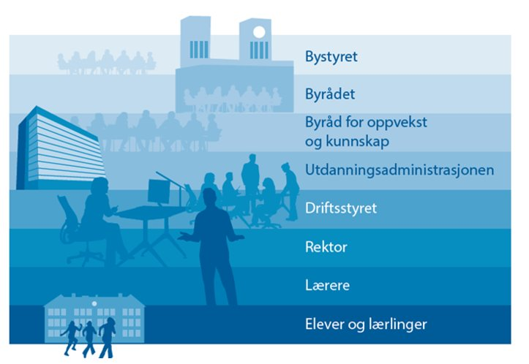
Om Osloskolen
Elever og lærlinger skal ha et trygt og inkluderende læringsmiljø, som fremmer helse, trivsel og læring, og som er fritt for mobbing, vold og overgrep.
Elever og lærlinger skal møte medarbeidere med høy kompetanse og tid til å følge opp den enkelte.
Alle elever skal ha grunnleggende lese-, skrive- og regneferdigheter tidlig i skoleløpet.
Elevenes grunnleggende ferdigheter, dybdekompetanse i fag og evne til å skape, tenke kritisk, forstå, lære og utforske på tvers av fag skal utvikles gjennom hele skoleløpet.
Flere elever og lærlinger skal fullføre og bestå videregående opplæring og være godt forberedt til høyere utdanning og arbeidsliv.
Skole- og opplæringskapasiteten skal møte forventet vekst i antall barn, elever og lærlinger.

Slide 26

Lykke til med skolestart!

